Slide 1






Seminário de I.A
Agentes baseados em objetivos
Análise de ações com python
MARCELO FERREIRA DE ALMEIDA
RAFAEL PALHETA TOKAIRIN

Slide 2

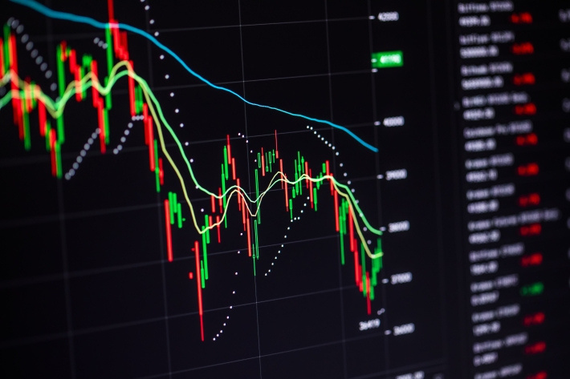
Descrição do projeto
Este projeto tem como objetivo realizar uma análise de ações da bolsa de valores brasileira a partir da avaliação de critérios financeiros como liquidez, dividendos, crescimento de lucros, dívida/patrimônio e outros indicadores financeiros importantes, com o intuito de comparar e gerar gráficos sobre as ações analisadas.
O software foi pensado para uso cotiano, ao gerar analises rápidas e visuais das ações do mercado, o usuário será capaz de acompanhar com mais facilidade as quedas e altas das bolsas escolhidas por ele.

Slide 3

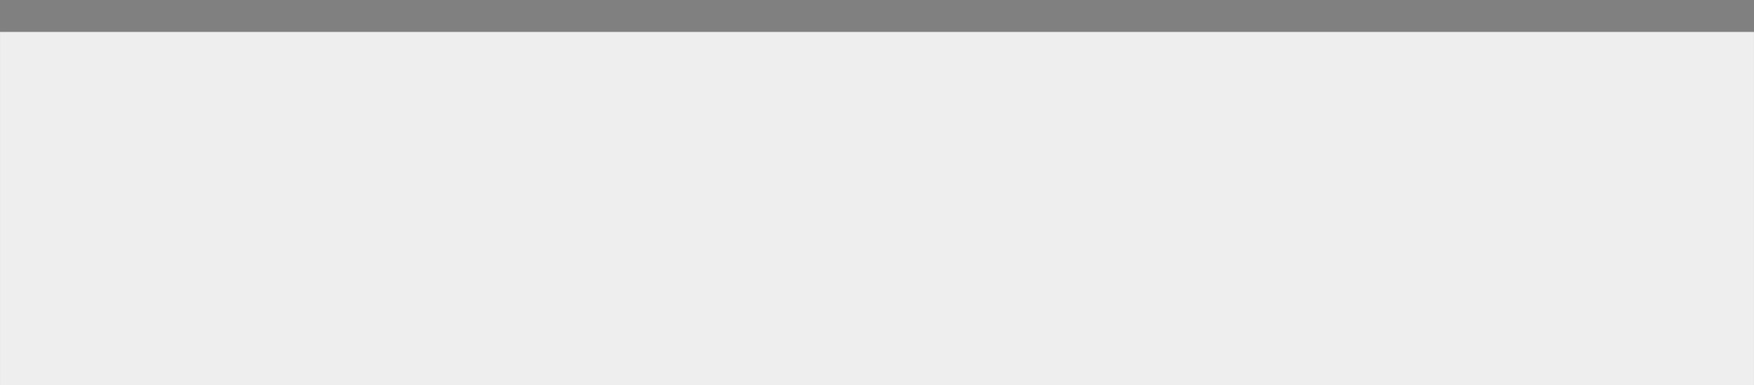
Bibliotecas python
yfinance: Coleta de dados financeiros.
pandas: Manipulação de dados.
matplotlib: Visualização gráfica.
numpy: Cálculos e operações matemáticas.

Slide 4




Agentes Baseados em Objetivos
Objetivo
O Software foi desenvolvido para atingir o objetivo de selecionar e avaliar ações com base em critérios financeiros predefinidos (liquidez, dividendos,etc).

Slide 5
Agentes Baseados em Objetivos
Busca
O agente utiliza a biblioteca yfinance como uma técnica de busca para encontrar as melhores ações que satisfazem as condições estabelecidas.

Slide 6
Agentes Baseados em Objetivos
Considera apenas objetivo
O foco da aplicação não é a eficiência da busca, mas sim atingir o objetivo de análise, gerando gráficos que mostram a comparação entre as ações.

Slide 7
Agentes Baseados em Objetivos
Flexibilidade
O código é flexível, permitindo ajustes nos critérios de avaliação e, assim, adaptar-se a diferentes objetivos do investidor.

Slide 8


Funcionalidades
1
Coleta automática de dados históricos de ações via yfinance.
2
Avaliação de ações com base em critérios financeiros.
3
Geração de gráficos de preço de fechamento das ações.

Slide 9
Funcionalidades
4
Geração de gráficos de valorização/desvalorização anual das ações.
5
Cálculo de pontuações e distribuição percentual das ações na carteira.
6
Criação de uma tabela visual comparando ações e critérios financeiros.

Slide 10

Funcionalidade:
Coleta automática de dados históricos de ações via yfinance.
yfinance é uma API amplamente usada para acessar dados financeiros de ações e outros ativos. Ela facilita a obtenção de informações históricas e financeiras detalhadas diretamente da Yahoo Finance.
Funcionalidades incluídas:
Obtenção de dados históricos de preços (ex: fechamento diário, volume).
Acesso a dados financeiros como dividend yield (DY), crescimento de lucros, dívida/patrimônio, entre outros.
Pesquisa de propriedades das ações como capitalização de mercado e retorno sobre patrimônio (ROE).

Slide 11

Funcionalidade:
Avaliação de ações com base em critérios financeiros.
O software avalia vários indicadores financeiros para determinar a atratividade de uma ação. A seguir estão algumas definições básicas:
Dividend Yield (DY): Representa a taxa de retorno de dividendos de uma empresa com relação ao preço da ação.
ROE (Return on Equity): Mede a rentabilidade de uma empresa em relação ao patrimônio líquido dos acionistas.
Dívida Líquida/Patrimônio: Relaciona o total da dívida da empresa ao patrimônio líquido, indicando o grau de alavancagem.

Slide 12
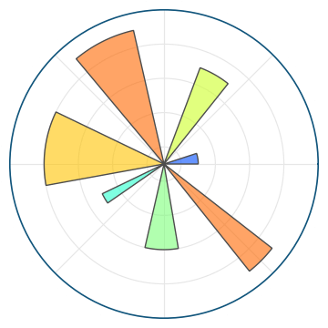
Funcionalidade:
Geração de gráficos e tabelas.
O projeto utiliza a biblioteca matplotlib para gerar gráficos que ilustram a performance histórica das ações e a distribuição da carteira.
Gráfico de linhas: Utilizado para mostrar o preço de fechamento diário das ações ao longo do tempo.
Gráfico de barras: Usado para ilustrar a valorização ou desvalorização percentual das ações.
Gráfico de pizza: Mostra a distribuição percentual das ações em uma carteira com base em suas pontuações.

Slide 13

Funcionalidade:
Cálculo de pontuações e distribuição percentual das ações na carteira.
A biblioteca pandas é amplamente utilizada no código para manipulação de grandes volumes de dados financeiros:
Leitura e manipulação de DataFrames com dados históricos das ações.
Cálculos de métricas financeiras (ex: média de volumes, preços de fechamento, variação percentual).
Normalização e comparação de valores para criar uma tabela de critérios por ação.

Slide 14


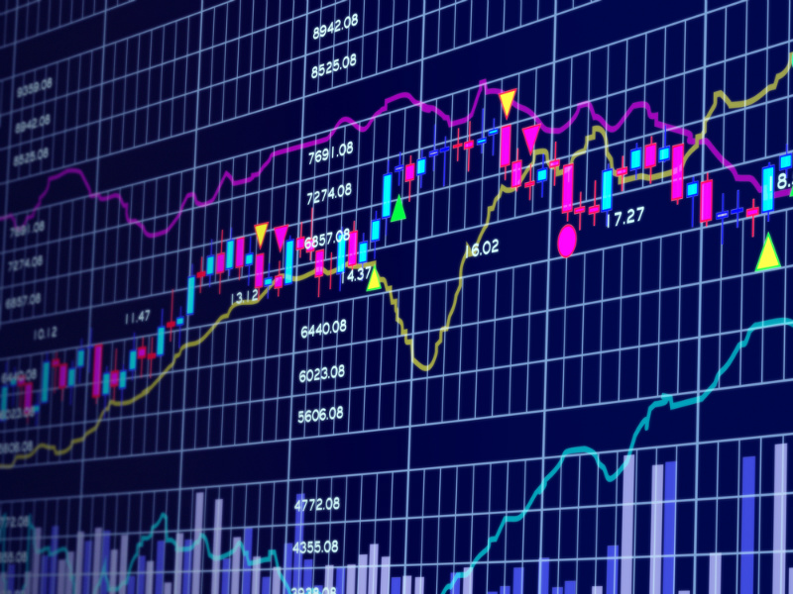
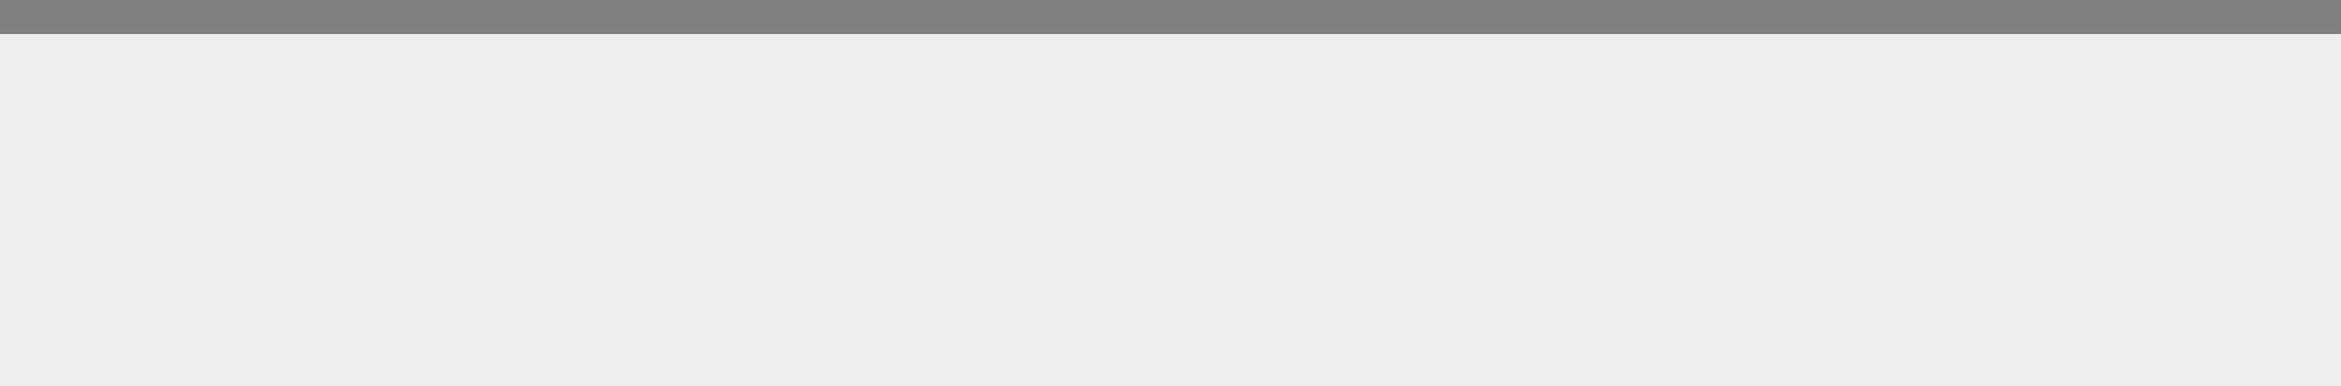
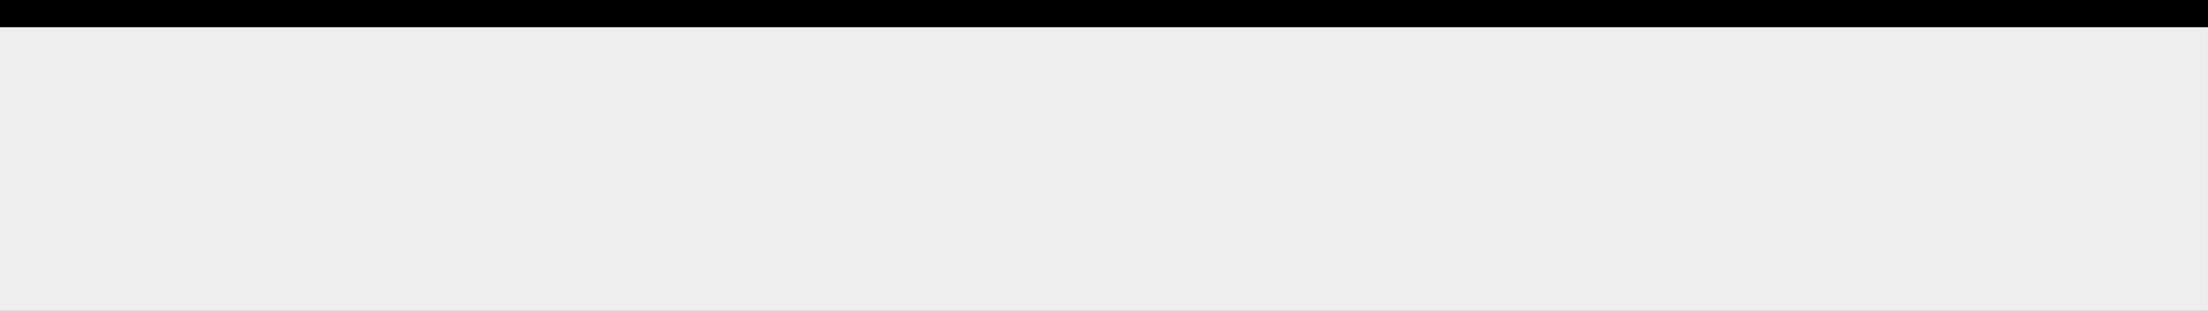
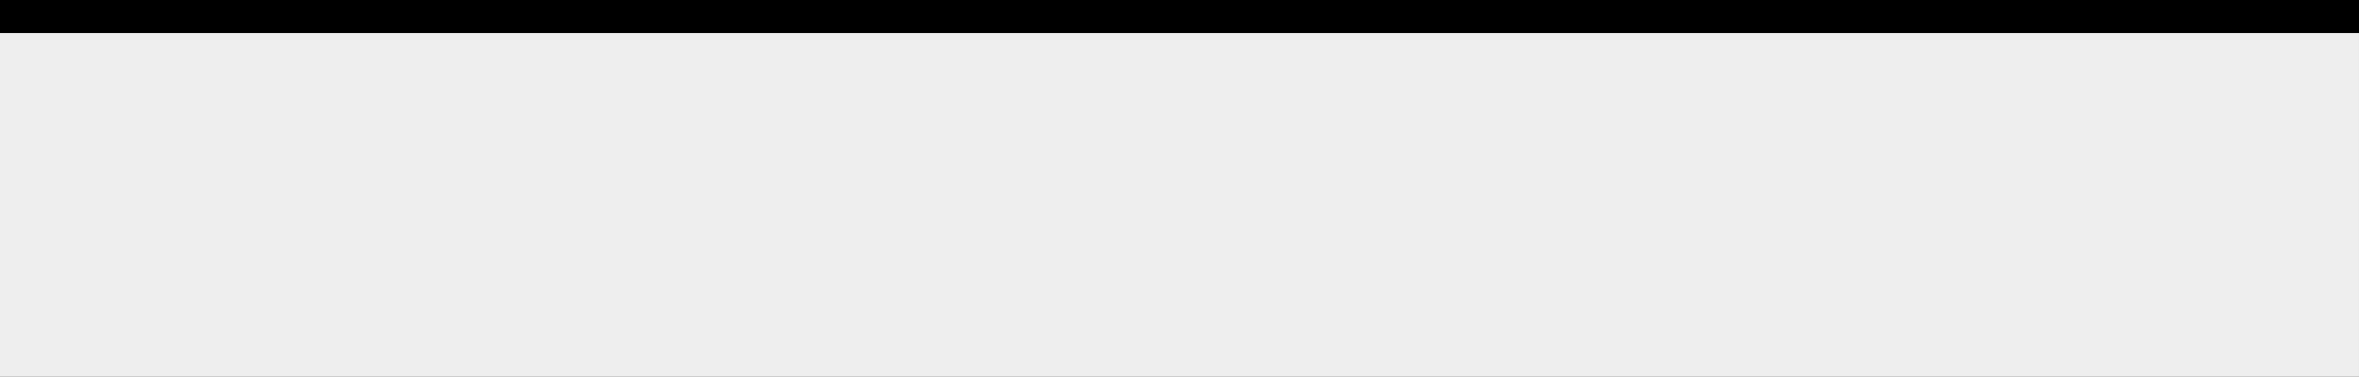
Usos
Avaliar múltiplas ações automaticamente
Visualizar o desempenho das ações
Identificar oportunidades de investimento

Slide 15








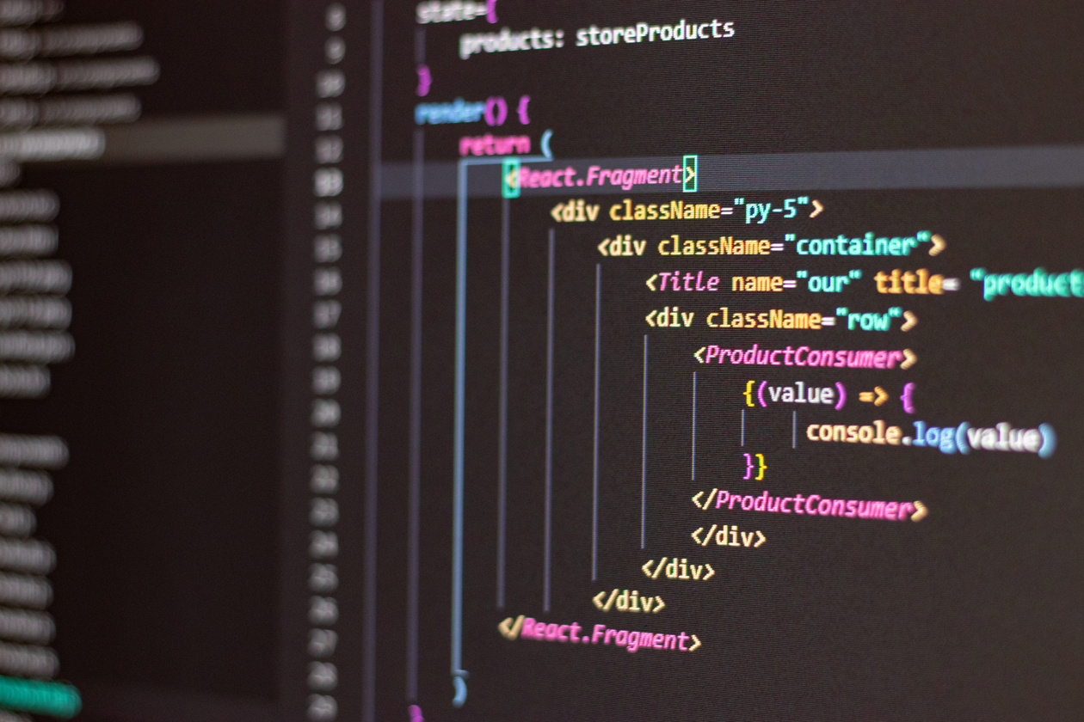
Avaliar múltiplas ações automaticamente
O investidor insere os tickers das ações que está interessado em analisar. O software coleta informações relevantes para cada ação, verifica se elas atendem a certos critérios financeiros, e calcula uma pontuação com base nessas informações.

Slide 16


Visualizar o desempenho das ações
O software gera gráficos que mostram o preço das ações ao longo de um ano e a valorização ou desvalorização no período. Isso ajuda o investidor a identificar quais ações estão em tendência de alta ou baixa.

Slide 17

Identificar oportunidades de investimento
Com base na pontuação calculada, o código gera um gráfico que sugere uma distribuição percentual de cada ação em uma carteira diversificada, facilitando a visualização de como cada ativo poderia ser representado.

Slide 18
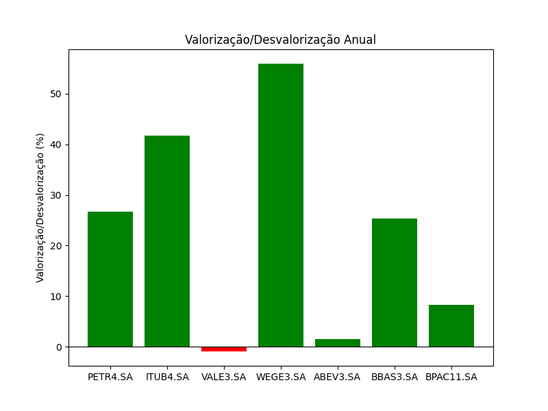
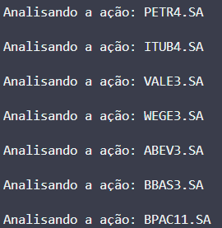
Teste feito:

Slide 19
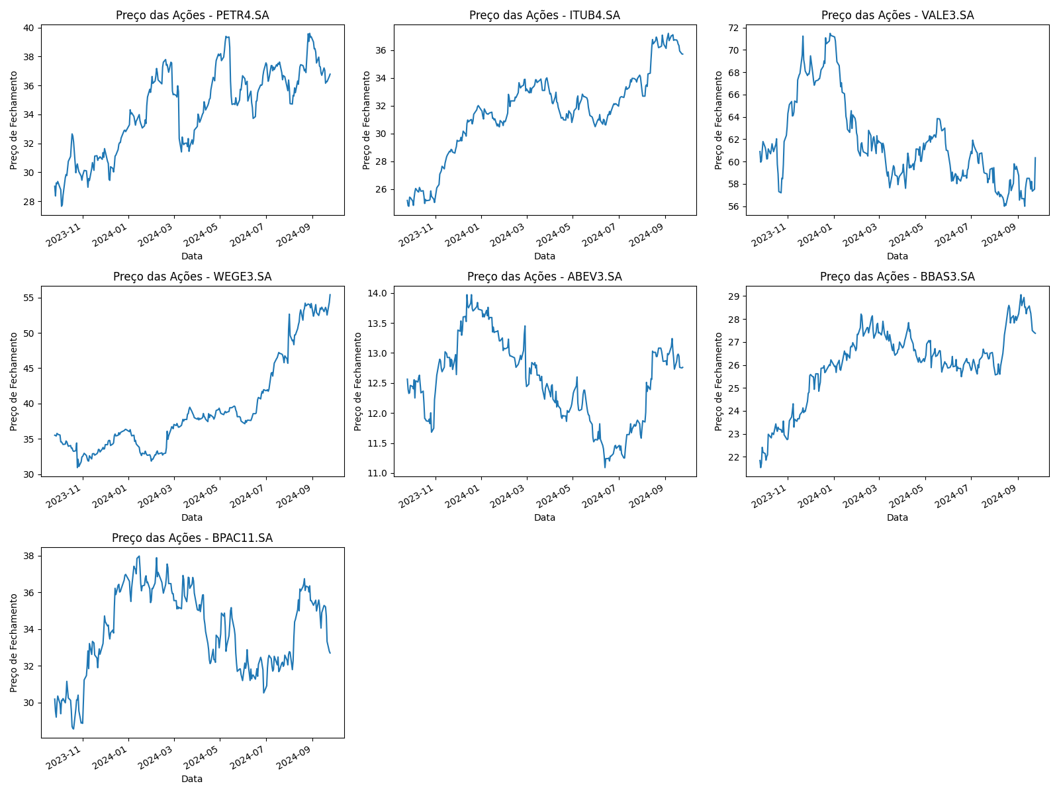

Slide 20
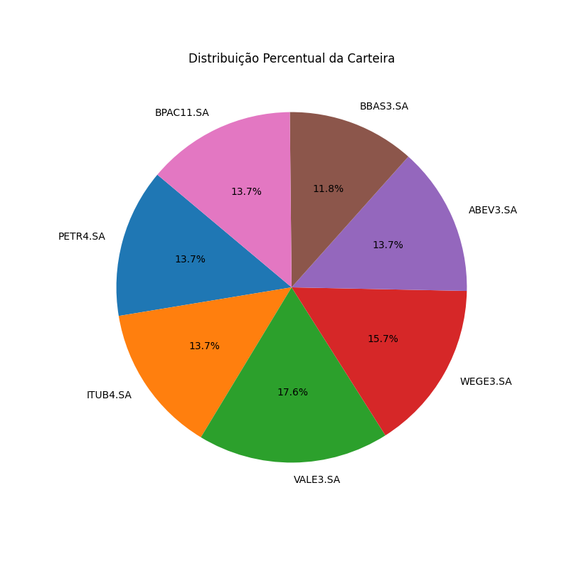

Slide 21
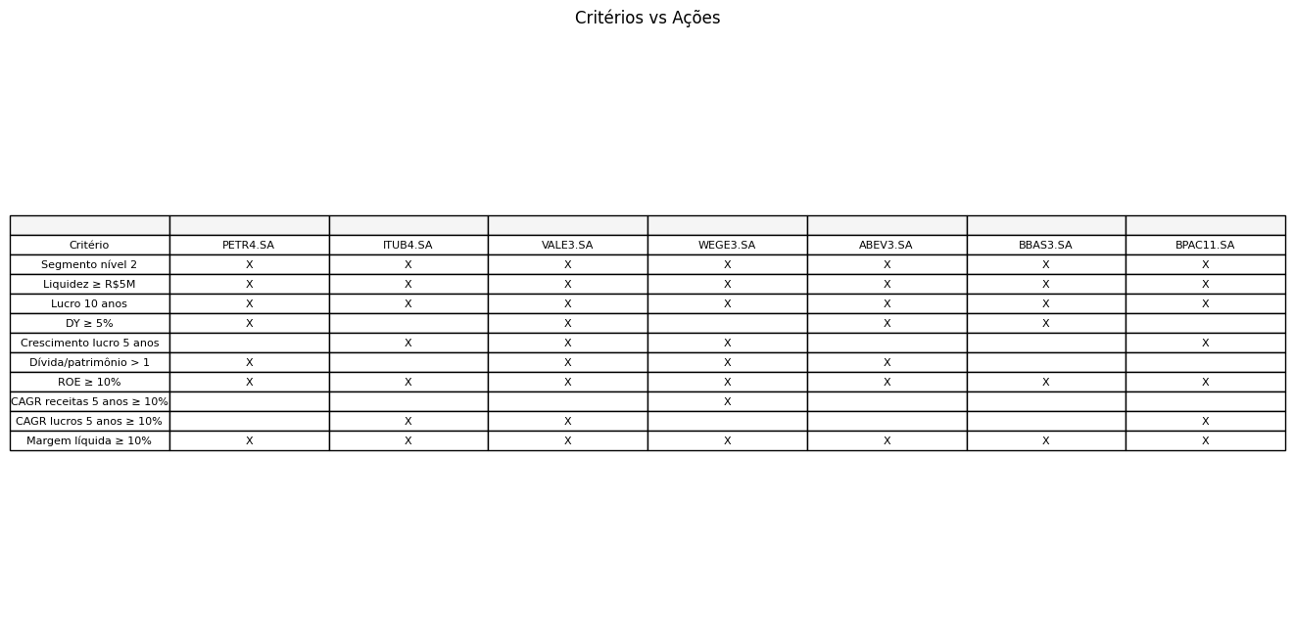

Slide 22
FIM
Agentes baseados em objetivos
Análise de ações com python
MARCELO FERREIRA DE ALMEIDA
RAFAEL PALHETA TOKAIRIN

